Slide 1

Ingeniería Industrial Analytics 2
FACULTAD DE
CIENCIAS E
INGENIERIA
LABORATORIO 4
Maquina de soporte vectorial para clustering
SESION 01
Mg. Eduardo Carbajal López

Slide 2
Maquina de soporte vectorial para clustering
LABORATORIO 4
Clasificador No Lineal SVM
Clasificador Lineal SVM

Slide 3
Generación de data
CLASIFICADOR LINEAL SVM
Ejemplo con datos generados
set.seed(10111)
x = matrix(rnorm(40), 20, 2)
y = rep(c(-1, 1), c(10, 10))
x[y == 1,] = x[y == 1,] + 1
plot(x, col = y + 3, pch = 19)

Slide 4
Data frame y ploteo
CLASIFICADOR LINEAL SVM
Paquete e1071
library(e1071)
dat = data.frame(x, y = as.factor(y))
svmfit = svm(y ~ ., data = dat, kernel = "linear", cost = 10, scale = FALSE)
print(svmfit)
plot(svmfit, dat)

Slide 5
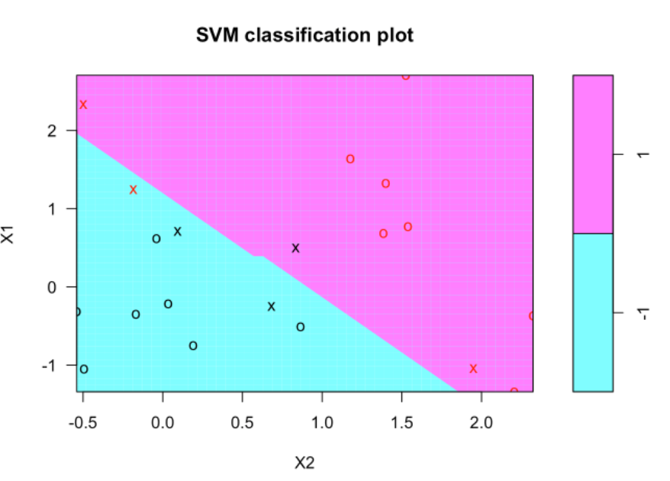
Data frame y ploteo
CLASIFICADOR LINEAL SVM

Slide 6
Configurar grid
CLASIFICADOR LINEAL SVM
make.grid = function(x, n = 75) {
grange = apply(x, 2, range)
x1 = seq(from = grange[1,1], to = grange[2,1], length = n)
x2 = seq(from = grange[1,2], to = grange[2,2], length = n)
expand.grid(X1 = x1, X2 = x2) }
xgrid = make.grid(x) xgrid[1:10,]

Slide 7
Graficar puntos de soporte
CLASIFICADOR LINEAL SVM
ygrid = predict(svmfit, xgrid)
plot(xgrid, col = c("red","blue")[as.numeric(ygrid)], pch = 20, cex = .2)
points(x, col = y + 3, pch = 19) points(x[svmfit$index,], pch = 5, cex = 2)

Slide 8
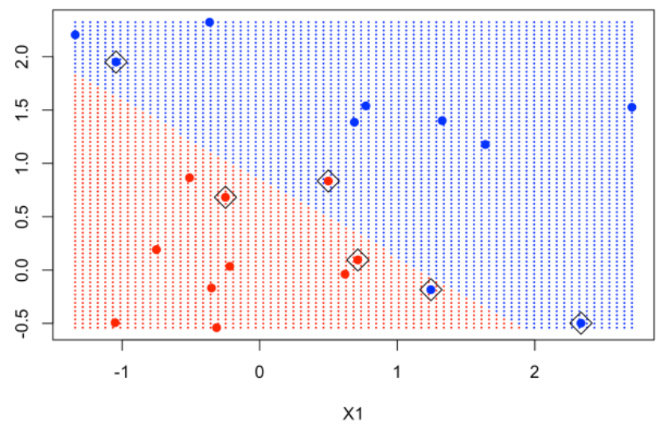
Graficar puntos de soporte
CLASIFICADOR LINEAL SVM

Slide 9
Kernel lineal
CLASIFICADOR LINEAL SVM
beta = drop(t(svmfit$coefs)%*%x[svmfit$index,]) beta0 = svmfit$rho
plot(xgrid, col = c("red", "blue")[as.numeric(ygrid)], pch = 20, cex = .2)
points(x, col = y + 3, pch = 19) points(x[svmfit$index,], pch = 5, cex = 2)
abline(beta0 / beta[2], -beta[1] / beta[2])
abline((beta0 - 1) / beta[2], -beta[1] / beta[2], lty = 2) abline((beta0 + 1) / beta[2], -beta[1] / beta[2], lty = 2)

Slide 10
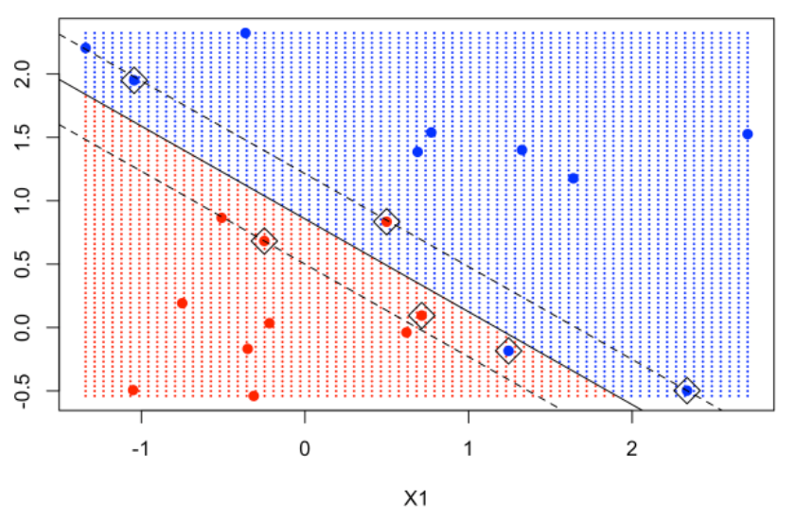
Kernel lineal
CLASIFICADOR LINEAL SVM

Slide 11
Maquina de soporte vectorial para clustering
LABORATORIO 4
Clasificador No Lineal SVM
Clasificador Lineal SVM

Slide 12
Carga de datos
CLASIFICADOR NO LINEAL SVM
Ejemplo data mixture
load(file = "ESL.mixture.rda") names(ESL.mixture)
rm(x, y)
attach(ESL.mixture)
plot(x, col = y + 1)

Slide 13
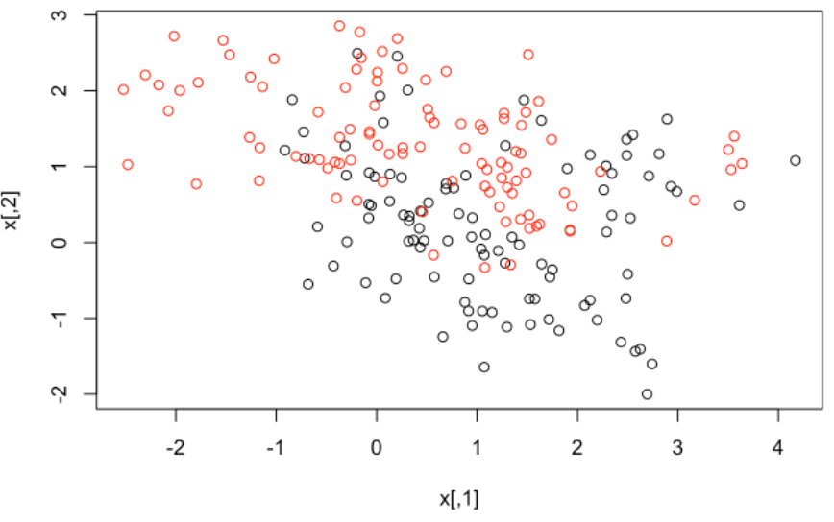
Carga de datos
CLASIFICADOR NO LINEAL SVM
Ejemplo data mixture

Slide 14
Kernel Radial
CLASIFICADOR NO LINEAL SVM
Ejemplo data mixture
dat = data.frame(y = factor(y), x)
fit = svm(factor(y) ~ ., data = dat, scale = FALSE, kernel = "radial", cost = 5)
xgrid = expand.grid(X1 = px1, X2 = px2)
ygrid = predict(fit, xgrid)
plot(xgrid, col = as.numeric(ygrid), pch = 20, cex = .2) points(x, col = y + 1, pch = 19)

Slide 15
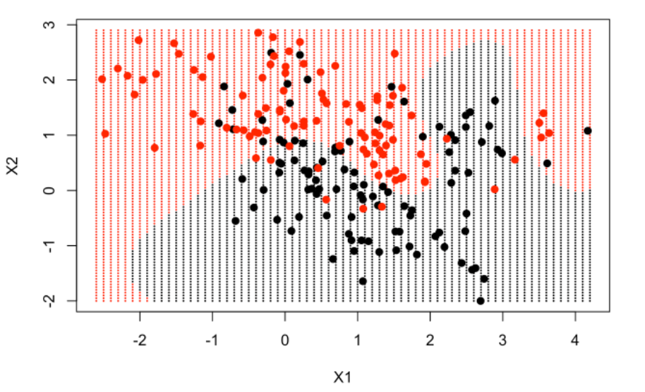
Kernel Radial
CLASIFICADOR NO LINEAL SVM
Ejemplo data mixture

Slide 16
Limites de Decision de Bayes
CLASIFICADOR NO LINEAL SVM
func = predict(fit, xgrid, decision.values = TRUE) func = attributes(func)$decision
xgrid = expand.grid(X1 = px1, X2 = px2)
ygrid = predict(fit, xgrid)
plot(xgrid, col = as.numeric(ygrid), pch = 20, cex = .2)
points(x, col = y + 1, pch = 19)
contour(px1, px2, matrix(func, 69, 99), level = 0, add = TRUE)
contour(px1, px2, matrix(func, 69, 99), level = 0.5, add = TRUE, col = "blue", lwd = 2)

Slide 17
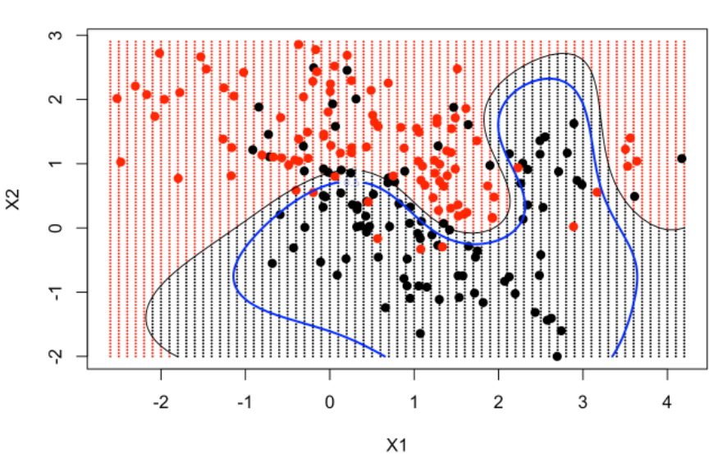
Limites de Decision de Bayes
CLASIFICADOR NO LINEAL SVM

Slide 18
Ingeniería Industrial Analytics 2
FACULTAD DE
CIENCIAS E
INGENIERIA
LABORATORIO 4
Maquina de soporte vectorial para clustering
SESION 01
Mg. Eduardo Carbajal López

